Slide 1
Media Perekam Image pada Kamera dan White Balance
Fotografi 1
Dkv215
Bayu Widiantoro
Progdi Desain Komunikasi Visual
Fakultas Arsitektur dan Desain
Universitas Katolik SOEGIJAPRANATA

Slide 2
Media penyimpanan / perekam gambar pada kamera
kamera Analog
Film
kamera Digital
Sensor

Slide 3
Format film
Sangat berpengaruh pada kamera yang digunakan, adapun jenis filmnya adalah
Film untuk kamera View (large Format)
Digunakan untuk memotret dengan akurasi perspektif dan detail yang sangat tinggi
Film untuk kamera Medium (medium format)
Banyak digunakan di studio foto, ukuran film 6 x 6 cm atau sering disebut format 120mm
1 roll berisi 9 – 10 frame
Film untuk kemera Format 135.
Dikenal juga dengan film 35mm. Mempunyai ukuran 24x36mm, dikemas dalam bentuk cartridge berisi 20 atau 36 frame. Format ini adalah format yang paling populer.
APS, Advanced Photography System.
Format kecil dengan ukuran film 16x24mm, dikemas dalam cartridge. Meski format ini tergolong baru, namun tidak populer. Toko yang menjual film jenis ini susah dicari di Indonesia.

Slide 4
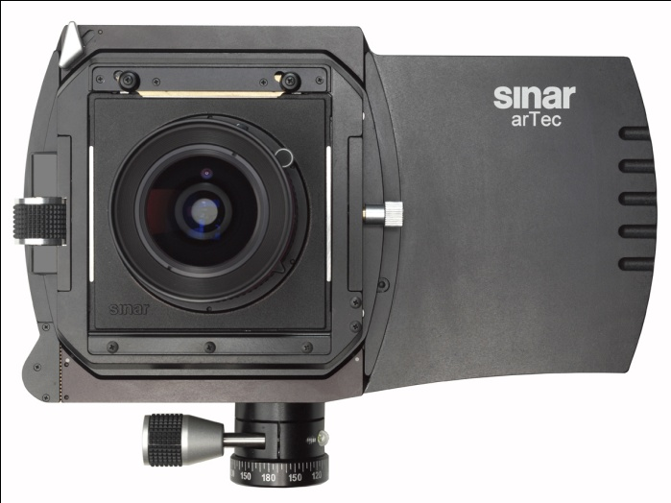
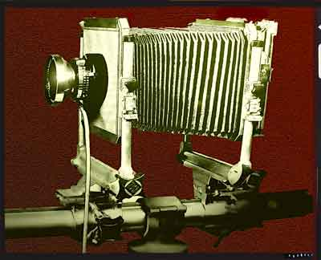
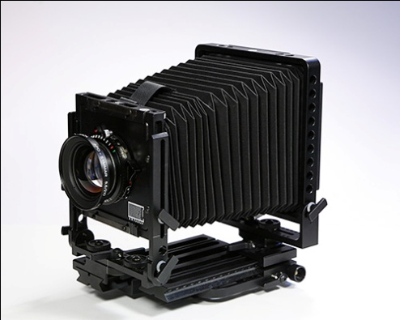
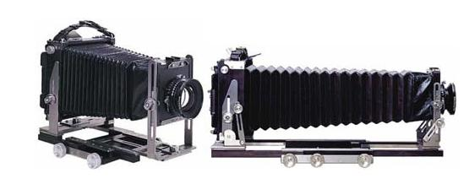
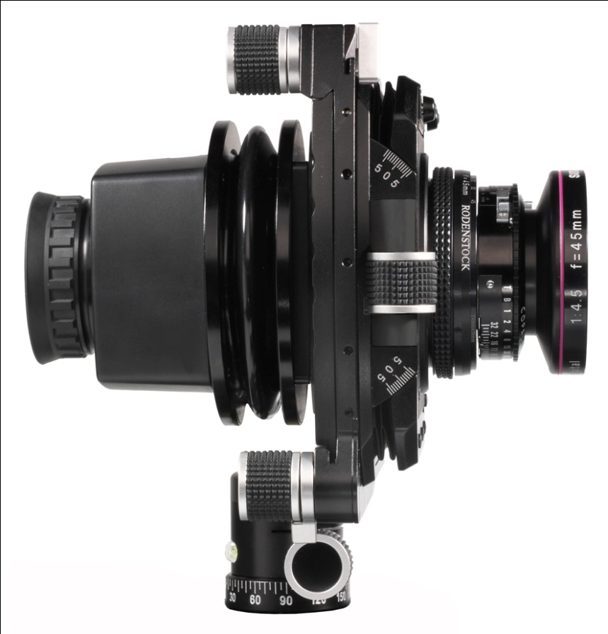
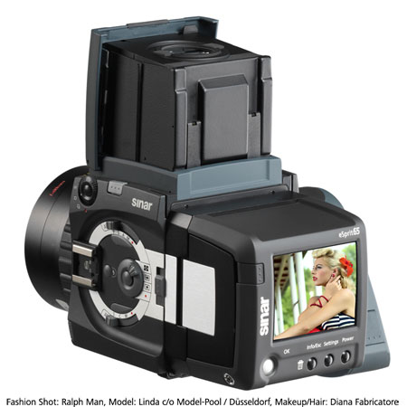
Kamera large format

Slide 5
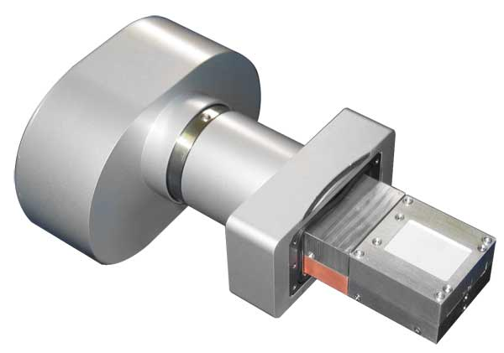

Slide 6
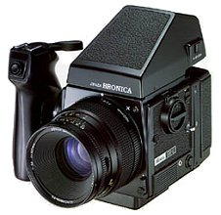
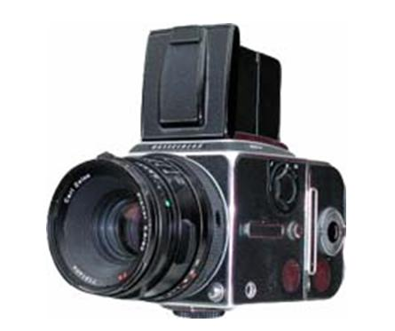
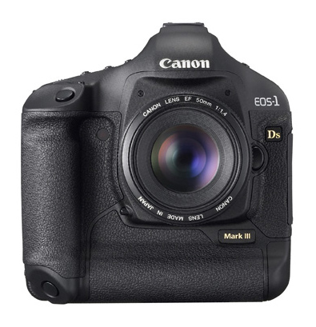
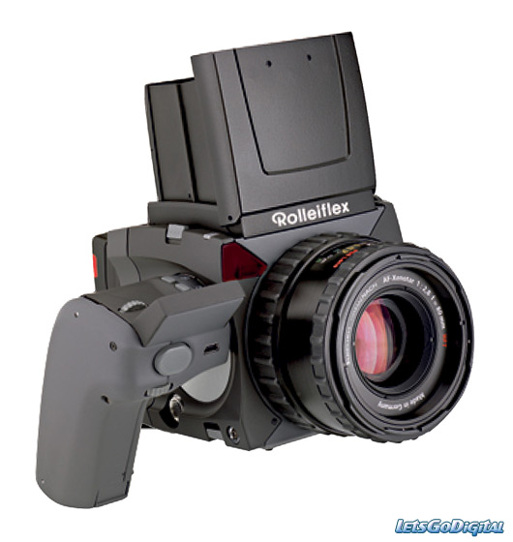
Kamera medium format

Slide 7
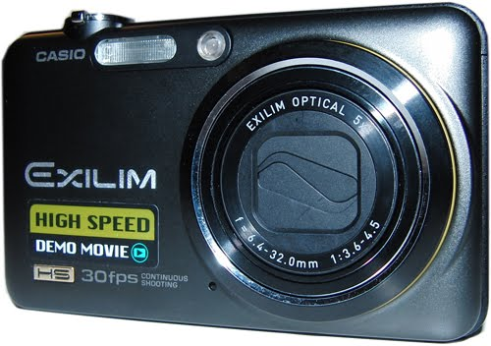
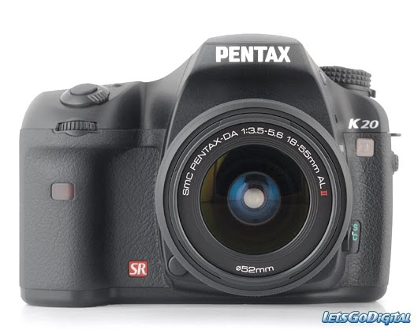
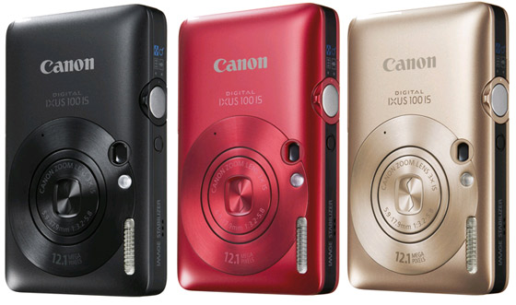
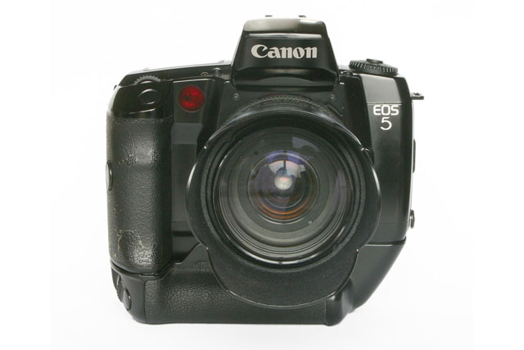
Kamera pocket
Kamera SLR

Slide 8
ASA
Untuk ASA yang ada pada film:
25,
50,
100,
200,
400,
800
1600
Semakin tinggi angka asa maka butiran yang dimiliki semakin kasar, sedang asa dengan angka rendah butiran semakin halus.

Slide 9
Jenis Film
Film B/W,
film negatif hitam putih.
Film negatif warna.
Paling populer, sering kita pakai.
Film positif, biasa juga disebut slide.
Lebih mahal dan rawan overexposure. Meski demikian warna-warna yang dihasilkan lebih bagus karena dapat menangkap rentang kontras yang lebih luas.

Slide 10
Beberapa penggolongan kamera film
1. Twin Lens Reflex (TLR Kamera)
Kamera yang memiliki dua lensa terpisah, yaitu lensa bidik dan lensa untuk proyeksi gambar. Apa yang terlihat oleh mata akan seperti terbalik. Fiew finder yang besar akan membantu keakuratan dalam pemfokusan.
2. Range Finder Kamera
Kamera penemu jarak, apa yang terlihat oleh mata belum tentu sama yang dilihat lensa. Biasanya dalam view finder tercantum cara pengoperasiaanya.
Umumnya menggunakan film format 35mm.
3. Single Lens Reflex
Kamera dengan satu persamaan pengamatan.yang terlihat oleh mata akan sama dengan apa yang dilihat oleh lensa. Kamera ini yang akan digunakan untuk diklat ini.
4. Pocket/compact. Kamera saku.
Populer bagi orang awam, sederhana dan mudah dioperasikan. Menggunakan film format 35mm.

Slide 11
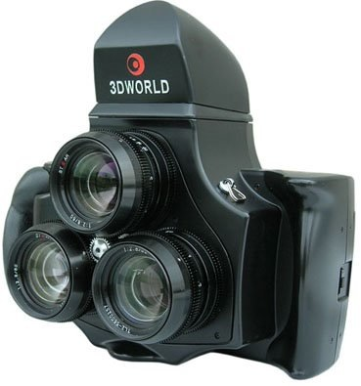
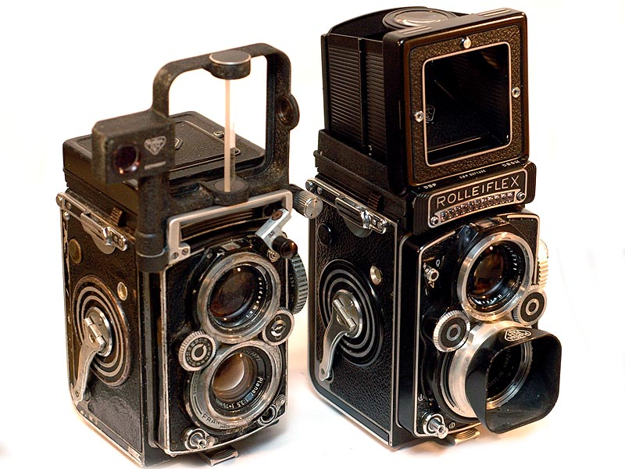
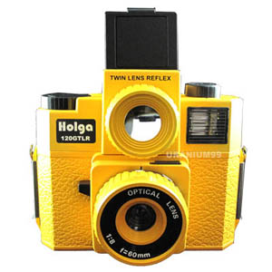
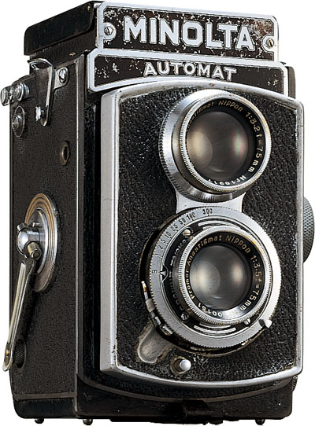
Kamera Twin Lens Reflect

Slide 12
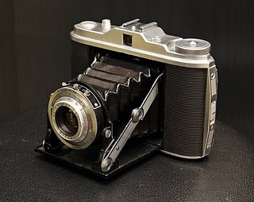
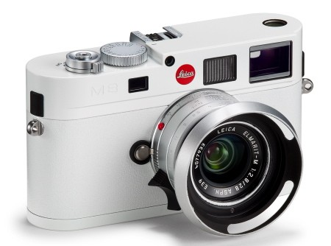
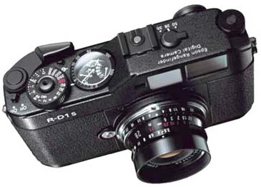
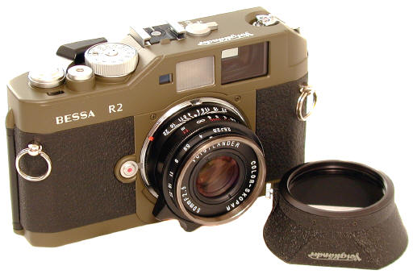
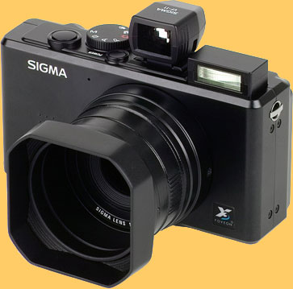
Kamera range finder

Slide 13
Macam-macam Sensor
CCD (Charge Coupled Device)
CMOS (Complementary Metal Oxide Semiconductor)
kedua chip ini mengonversi cahaya menjadi elektron-elektron sehingga menjadi gambar-gambar digital.
Perbedaan pokok di antara keduanya adalah
CCD umumnya menghasilkan gambar berkualitas tinggi dan noise yang rendah.
Sedangkan pada CMOS, noise yang dihasilkan pada gambar digital biasanya lebih banyak.

Slide 14
Sensor CMOS umumnya menggunakan tenaga baterai lebih sedikit,
sedangkan pada CCD karena proses khusus yang dilakukan pada saat pengambilan gambar, mengonsumsi tenaga 100 kali lebih banyak dibanding sensor CMOS sejenis.
Selain itu, fabrikasi pembuatan chip CMOS lebih murah ketimbang CCD

Slide 15
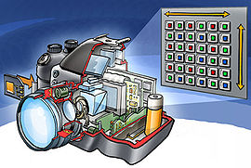

Slide 16
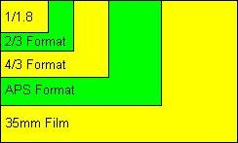
Dimensi sensor dibandingkan film
Total pixel antara sensor 2/3 dengan 4/3 bisa saja sama, contoh: 4 Megapixel (4 juta pixel).
Yang membedakan keduanya adalah ukuran pixel. Semakin luas suatu sensor maka makin besar pula pixelnya. Pixel yang lebih besar akan menguntungkan pada penggunaan ISO yang tinggi.

Slide 17
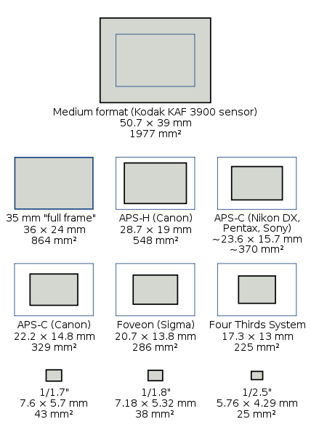
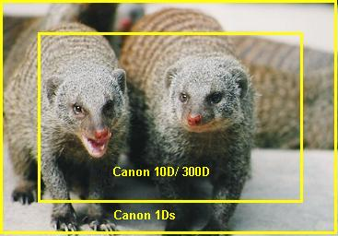

Slide 18
Pengaruh Lensa Kamera
Mata dari kamera, secara umum menentukan kualitas foto yang dihasilkan lensa memiliki 2 properties penting yaitu panjang fokal dan aperture maksimum. Field of View (FOV) tiap lensa memiliki FOV yang lebarnya tergantung dari panjang fokalnya dan luas film/sensor yang digunakan. Field of View Crop, sering disebut secara salah kaprah dengan focal length multiplier . Hampir semua kamera digital memiliki ukuran sensor yang lebih kecil daripada film 35mm, maka pada field of view kamera digital lebih kecil dari pada kamera 35mm. Misal lensa 50 mm pada Nikon D70 memiliki FOV yang sama dengan lensa 75mm pada kamera film 35mm ( FOV crop factor 1.5x )

Slide 19
Kamera dengan sensor full frame
Contax N Digital (2002)
Canon EOS-1Ds (2002)
Kodak DCS Pro 14n (2003)
Kodak DCS Pro SLR/n (2004)
Kodak DCS Pro SLR/c (2004)
Canon EOS-1Ds Mark II (2004)
Canon EOS 5D (2005)
Nikon D3 (2007)
Canon EOS-1Ds Mark III (2007)
Nikon D700 (2008)
Sony α DSLR-A900 (2008)
Canon EOS 5D Mark II (2008)
Nikon D3X (2008
Sony α DSLR-A850 (2009)
Nikon D3S (2009)

Slide 20
White Balance
adalah istilah dalam fotografi untuk kalibrasi titik berwarna putih
warna yang dianggap putih dapat bervariasi tergantung pada kondisi pencahayaan.
Konsep "warna putih" menjadi bukan sesuatu yang absolut. Kebanyakan kamera digital dapat diatur untuk memilih warna putih sesuai selera .

Slide 21
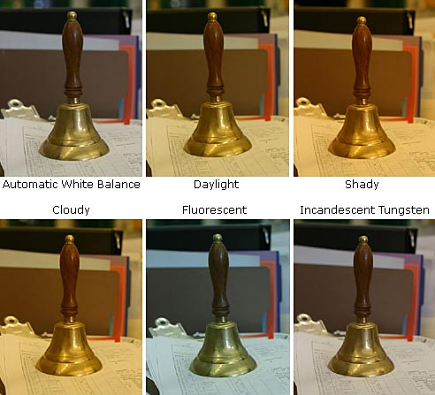

Slide 22
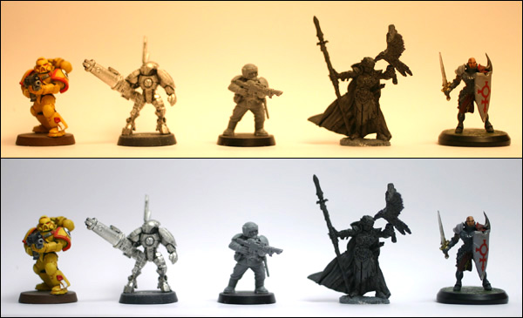
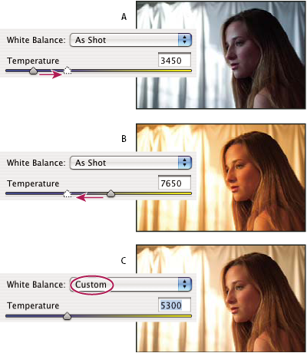

Slide 23
Mari mulai bermain..... (lagi…)

